Slide 1

Millist koolitust ja abi vajab väikekäitleja
Mirjam Pikkmets
Mätiku talumeierei

Slide 2
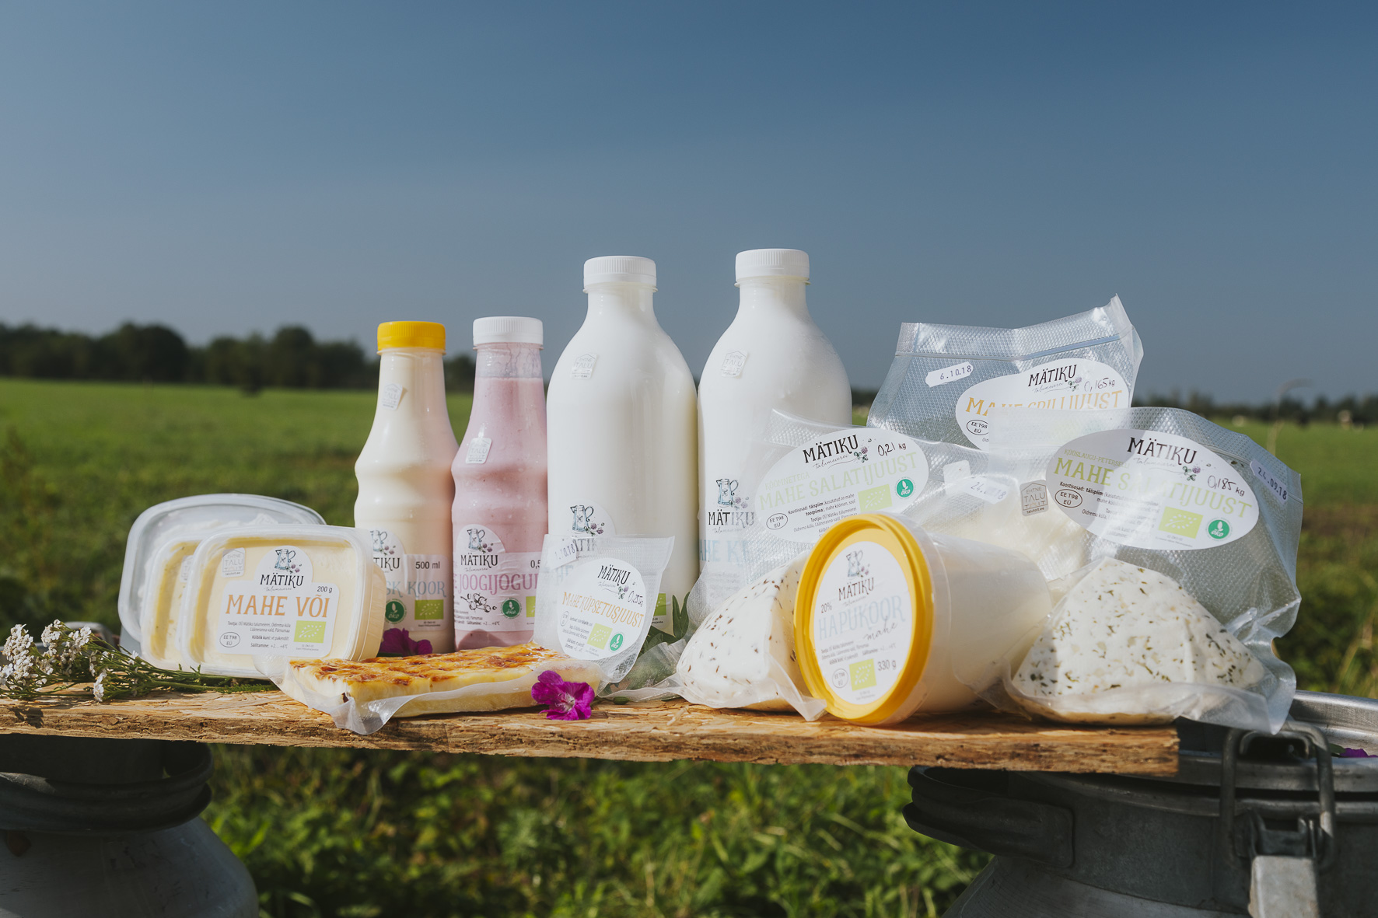
Alustuseks
Mätiku talumeierei alustas 2014 augustis eraelamus toiduvalmistajana
2017 saime tunnustustatud toidutootjaks
2018 tunnustatud mahe töötlejaks
Kuus keskmiselt töödeldakse 4-5 tonni piima järgmisteks toodeteks:
toorpiim, kohupiim, või, jogurt, keefir, juustud jne.
Talumeiereide Liiduga teeme koostööd alates 2008

Slide 3
Võrgustike vajadus
Täna olen liige järgmistes organisatsioonides, et hoida ennast kursis ja parandada turustamise võimalusi:
Mahepõllumajanduse Koostöökogu
Eestimaa Talupidajate Keskliit (Ehtne Talutoit)
Liivimaa Maitsed
Pärnumaa Otse Tootjalt Tarbijale Koostöövõrgustik
Läänemaa OTT MTÜ
Talumeiereide Liit
Pärnu Lahe Partnerluskogu

Slide 4
Koolituste vajalikkus
Toodete ja ettevõtte arendamiseks on vaja suhelda teistega, käia välisreisidel ja messidel
Talumeiereide Liidu liikmetega oleme käinud Rootsis, Saksamaal, Prantsusmaal, Šveitsis ja Hollandis ennast koolitamas. Julgen öelda, et täna on Eestis juustutootmine hüppeliselt tõusnud väiketööstustes just tänu õppereisidele ja kogemustele, mida oleme omandanud
Spetsialistide Eestisse toomist ja sektori lähetamist peaks toetama riiklik programm, nt turuarendustoetus vm

Slide 5
Info vahetus ja kättesaadavus
Väikekäitleja peab olema teadlik väga paljudest nõuetest, samas puudub kohati teadlikkus
Koostöö peaks olema parem sektori siseselt ja järelevalve organitega
Tihti väikekäitleja, kes on hõivatud tootmisega, ei jõua järge pidada seaduse muudatuste või uute nõuetega – parem info levitamine vajalik
Alustajana on keeruline kõike kohe teada
Vaja oleks spetsialiste või nõustajaid, kes oleks koolitatud - riiklik mentorprogramm või nõustajate väljakoolitamine. Alustavatel ettevõtjatel on vaja palju abi, et teada, kust alustada ja kuidas. Sarnaselt põllumajandustootmisele - toetatud nõuanne ka töötlemisega alustajatele.
Asendusprogramm ka tööstustesse, et oleks pädevaid inimesi, kes suudaks asendada töötajaid

Slide 6
Vahendite puudus
Peretalude vajalikkus - et maal jääks elu püsima
Lootus, et jõuab maksta ka endale palka, mitte olla tasuta tööjõud
Tihti me jõuame ikkagi arusaamiseni, et on vaja suureneda, kuigi see ei ole olnud eesmärk. Eesmärk on elada ära oma perega ilma ennast lõhki tõmbamata
Investeeringu toetused, omafinantseeringu katmise raskused
Dokumentatsiooni/bürokraatia vähendamine. Nii mõnigi dokument on vahel vajalik lihtsalt täitmise pärast. Kas seda on tarvis?

Slide 7
Patogeenid
Patogeenide vältimiseks tuleb neid tunda. Kindlasti on vaja teada ohtlikemaid patogeene ja kuidas neid ohjata ka väiketööstuses.
Töötleja teadlikkus jääb vahel napiks ja tuleb abi otsida spetsialistidelt
Seadusest tulenevalt teame piirnorme ja üldisi hügieeninõudeid, aga oleks vaja rohkem teada, kust tuleb, mismoodi käitub ja kuidas saada kontrolli alla.

Slide 8
Ühisturundamine ja koostöö
Ühisturundamiseks on tarvis ühisplatvormi ja see vajab arendamist
Täna tehakse suuri kulutusi ettevõttetes. Iga töötleja turustab ja sõidab eraldi, kuigi parema planeerimise korral saaks teha ka seda ilmselt ühiselt. Selleks vaja jälle leida aega ja raha, et seda organiseerida
Leida turustamiseks ühiseid teid, piirkonna kaupa

Slide 9
Küsimusi?

Slide 10
Tänan kuulamast!

